Slide 1
Выпускная работа
«Создание
интернет магазина по продаже
компьютерной техники»
Выполнил: В. В. Копоть, ОКСиС-116к
Руководитель: ст. преп. Г. В. Шпинёв

Slide 2
Цели выпускной работы
Изучить язык программирования PHP;
Освоить работу sql-запросов, организацию баз данных;
Изучить способы верстки интернет страниц;
Разработать интерент-магазин.

Slide 3
Преимущества интернет магазина
Описание и характеристика товара;
Своевременное обновление цен;
Легкость заказа, доставки и оплаты.

Slide 4
Обзор интернет магазинов
Структура магазина | matrix.ua | 100.ua
Главная страница | − | +
Каталог товаров | + | +
Навигация | + | +
Регистрация и авторизация | + | +
Обработка заказа | + | +
Система оплаты | + | -
Система доставки товара | + | +

Slide 5
Основные функции магазина
Корзина;
Оформление заказа;
Регистрация, авторизация;
Панель администратора;
Поиск.

Slide 6
Используемые технологии
HTML и CSS;
PHP;
MySQL;
Javascript.

Slide 7
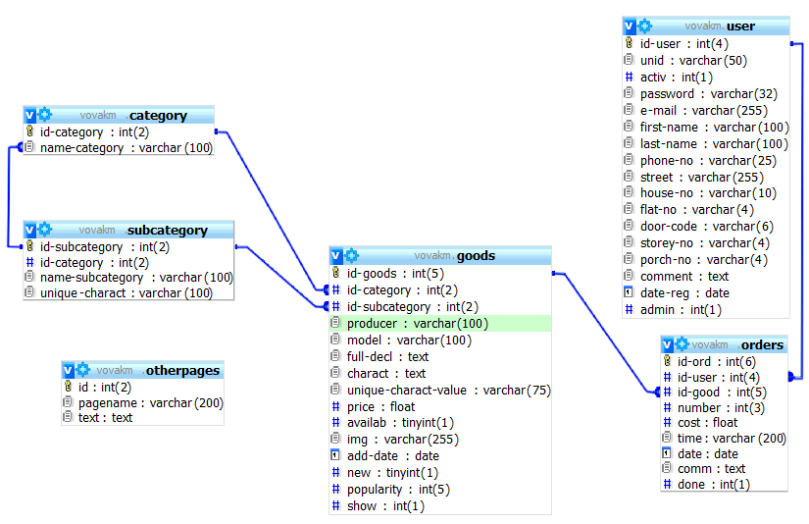
Структура базы данных

Slide 8
Демонстрация выпускной работы

Slide 9
Благодарю за внимание!

Slide 10
Выводы
Были изучены методы создания интернет страниц;
Изучен язык программирования PHP;
Получены навыки работы с базой данных и построения sql-запросов;
Разработан интернет магазин.

